Slide 1
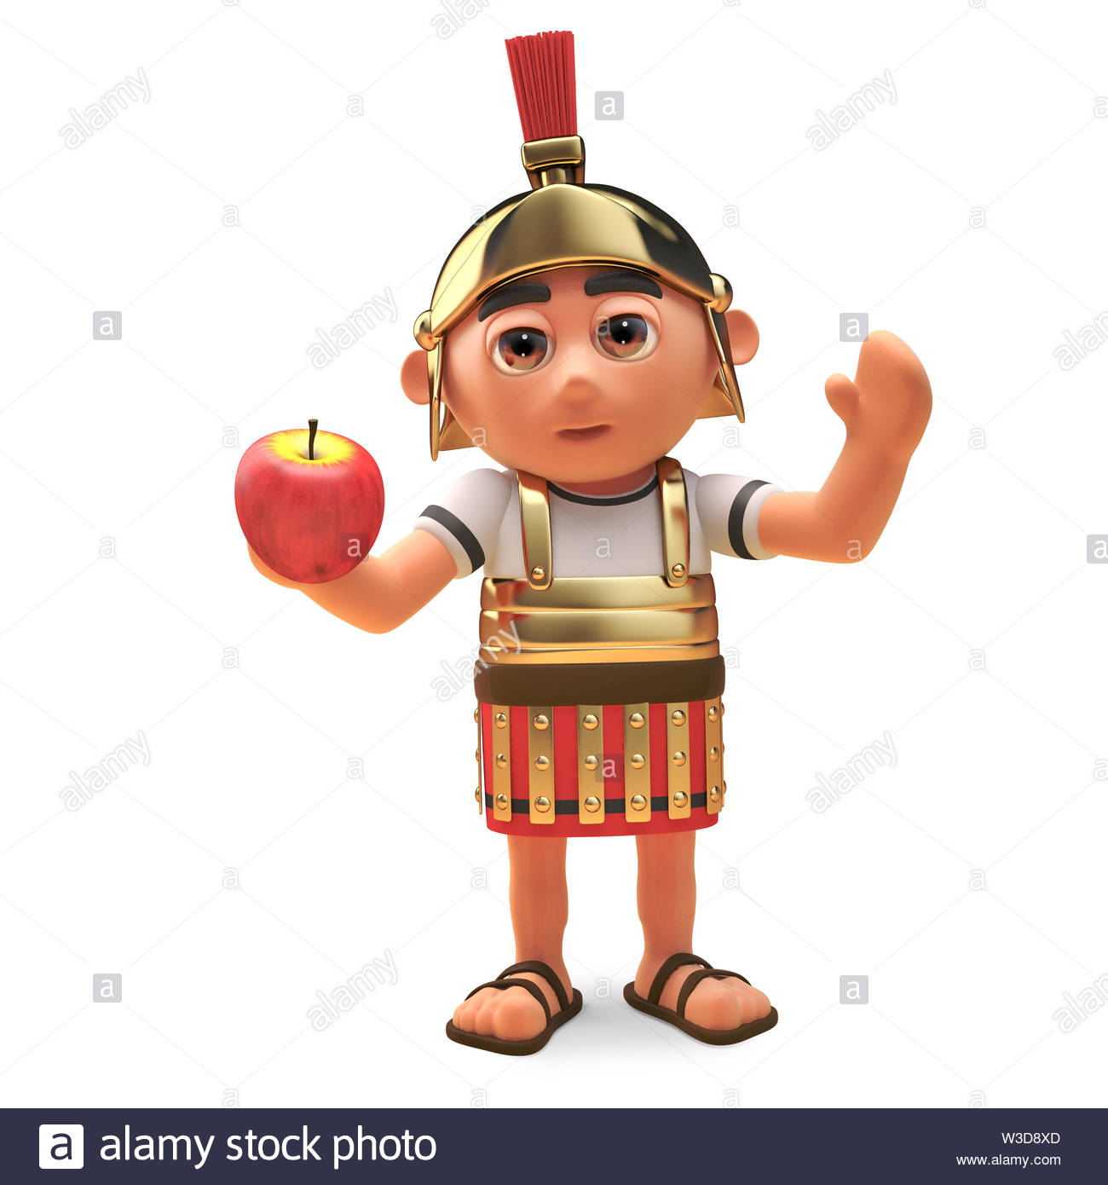
Gastronomía romana😤🤭🤤
Hecho por: Mariona, Carla, Pol y Adrià

Slide 2
ÍNDICE:
1.¿Cómo eran las cenas romanas?
2.¿Cómo asistían a las cenas?
3.¿Cómo cenaban?
4.¿Qué es el gustatio?
5.Receta del gustatio.
6.¿Qué es la primera mensa?
7.Receta primera mensa.

Slide 3
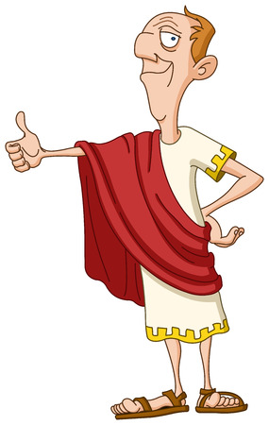
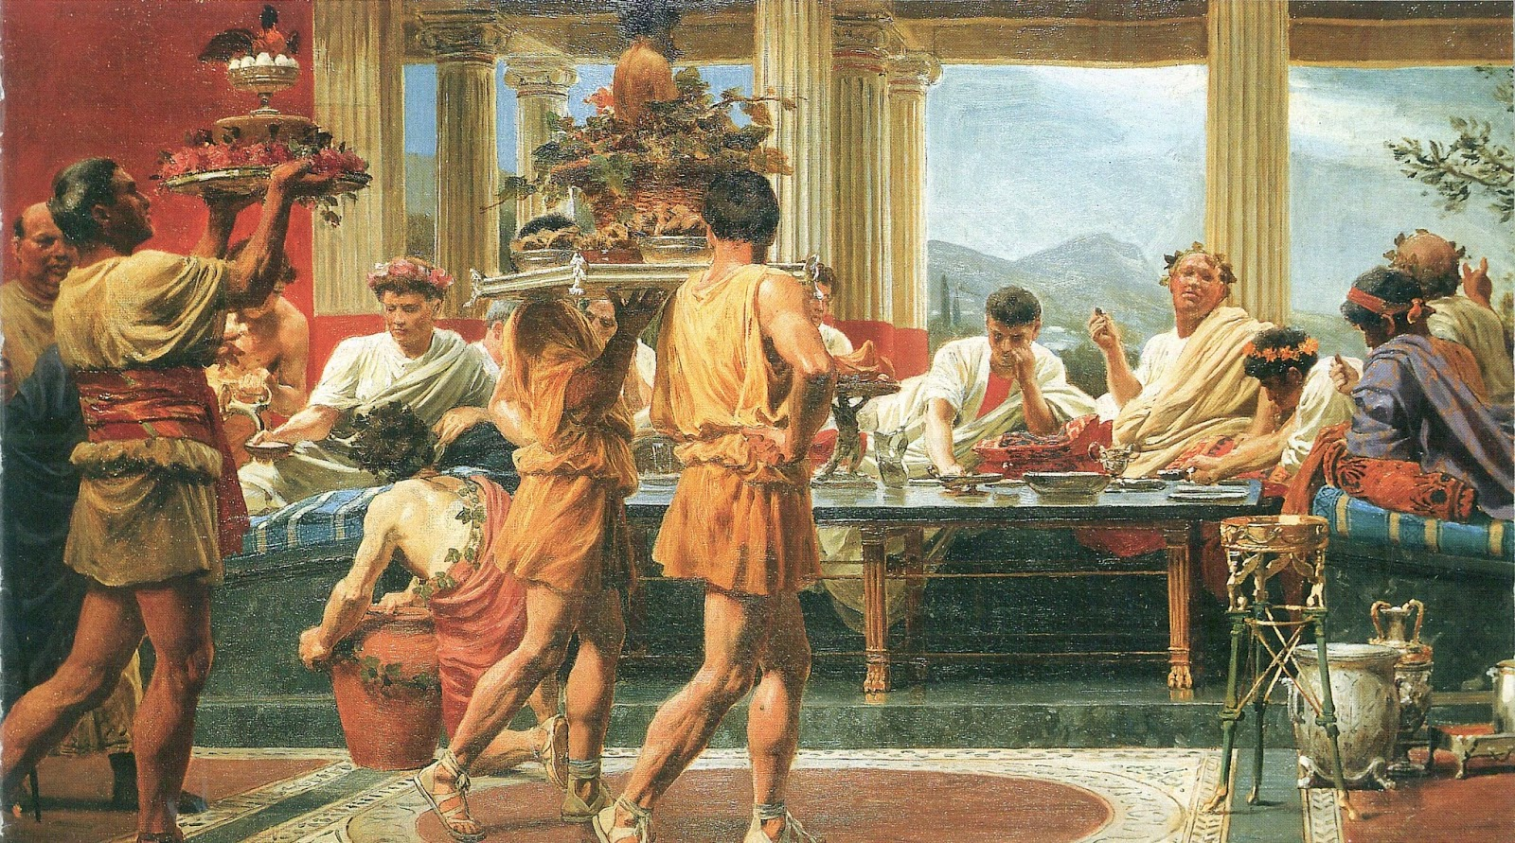
1.¿CÓMO ERAN LAS CENAS ROMANAS?
El banquete romano era todo un ritual (exactamente como nuestras cenas en casa con invitados especiales) y además de proporcionar momentos de recreo durante los cuales se charlaba sobre los temas más dispares, se comentaban los sucesos de actualidad y se gozaba de distracciones y entretenimientos de toda clase. El anfitrión lo usaba para demostrar su poder y lujos y ofrecía a sus huéspedes los alimentos más extravagantes y lujosos posibles.

Slide 4
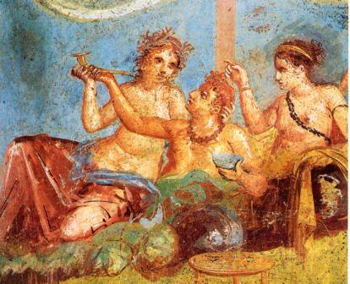
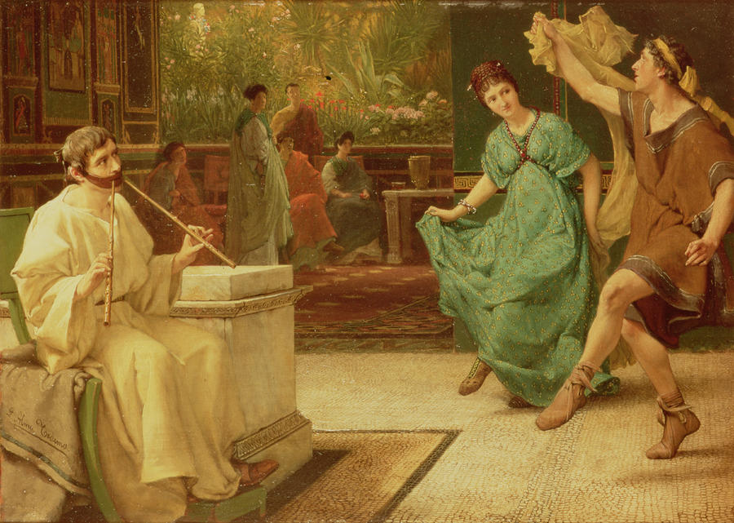
2.¿CÓMO ASISTÍAN A LAS CENAS?
Cada invitado llegaba vestido de forma sencilla (la vestis cenatoria) y acompañado por su propio esclavo personal. Se lavaba los pies y las manos antes de la cena y se acomodaba en la habitación especial donde se consumía la cena, que sería llamada triclínium.

Slide 5
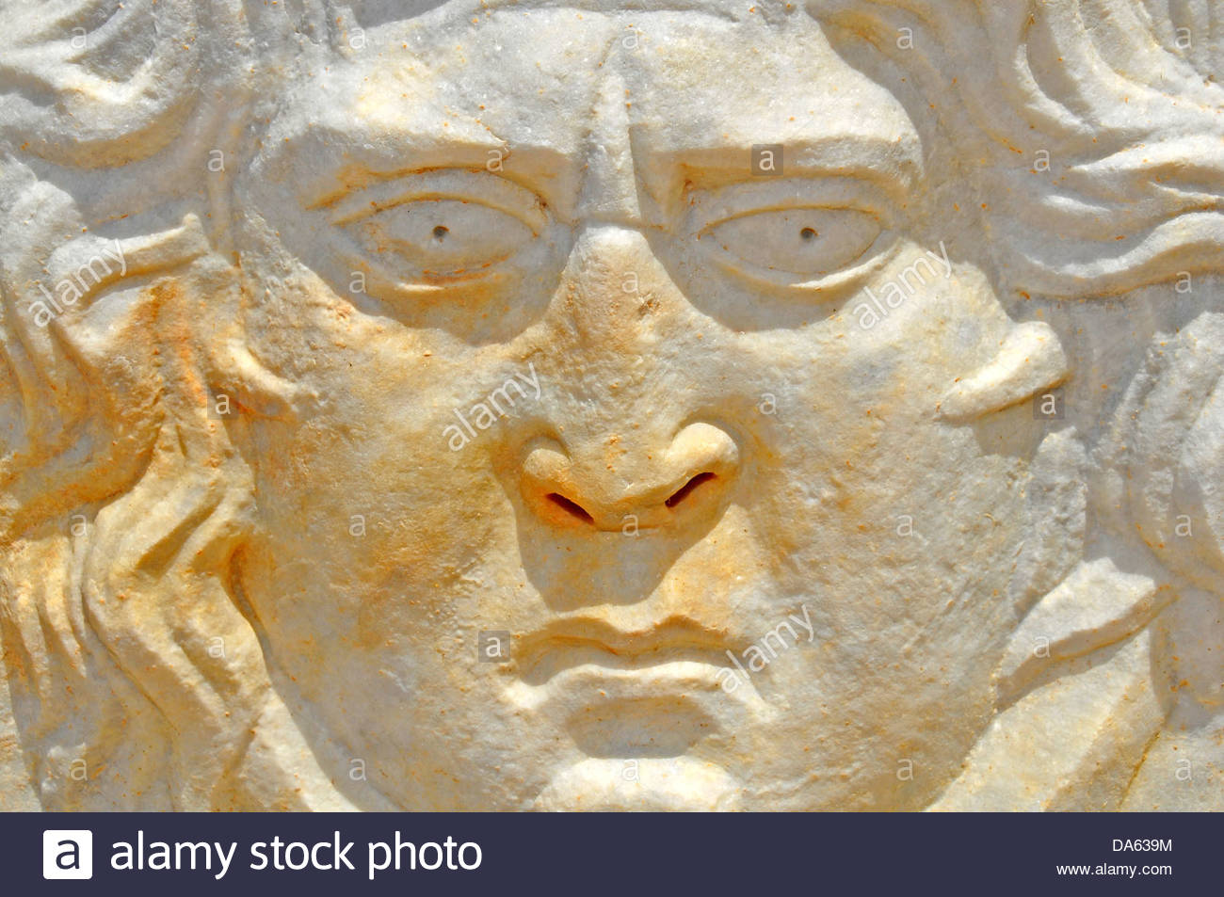
3.¿CÓMO CENABAN?
Las personas se recostaban en un sillón especialmente diseñado, el lectus triclinaris. Alrededor de la mesa, (mensa) tres de estos lecta eran acomodados en forma de semicírculo, para que los esclavos pudieran servir fácilmente, y un máximo de tres personas comían echados en cada lectus (con las caras orientadas al centro de la mesa). Cualquier invitado adicional se sentaba en una silla.
Para facilitar el servicio los manjares eran trinchados por un esclavo en trozos pequeños del tamaño adecuado. Cada invitado sustentaba su plato con la mano izquierda, no se usaba tenedor y la comida se cogía con la mano, considerándose como señal de elegancia comer con la punta de los dedos sin embadurnarse las manos ni la cara.

Slide 6
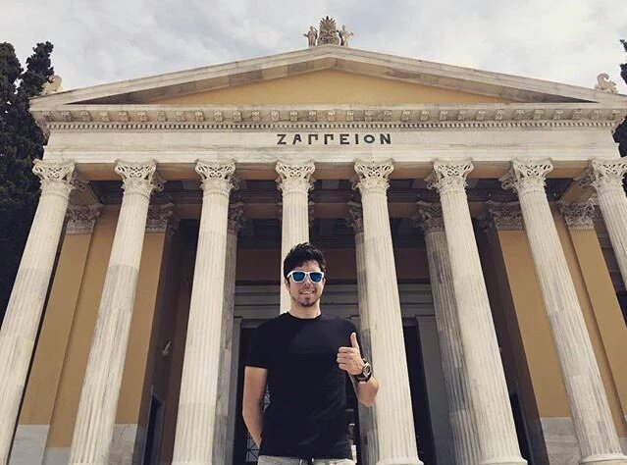
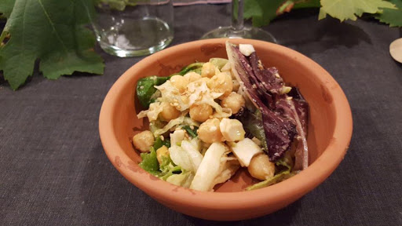
¿4.QUÉ ES EL GUSTATIO?
El Gustatio o Promulsis solía anticipar los platos fuertes de la cena (primae mensae).
Durante esta primera parte de la cena se servían bebidas alcohólicas y varios refrigerados, platos ligeros y sabrosos que incluían vegetales crudos y mariscos y podían cerrarse con erizos de mar, ostras y salchichas.

Slide 7
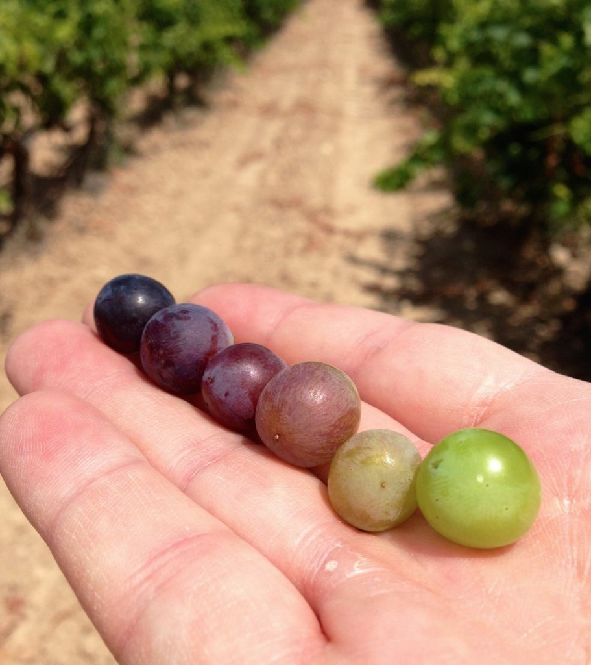
5.RECETA GUSTATIO
En el Gustatio solían comer alimentos más ligeros, por lo que nosotros hemos escogido como Gustatio unas uvas, alimento mencionado miles de veces en la cultura romana.

Slide 8
6.¿QUÉ ES LA PRIMA MENSA?
La Prima Mensa era considerada el plato principal de la cena. La Prima Mensa era el plato que seguía al Gustatio.
En la Prima Mensa se solían servir platos fuertes como la carne, marisco, … es decir, eran platos más elaborados y más cargados que el Gustatio.
Notes:
si

Slide 9
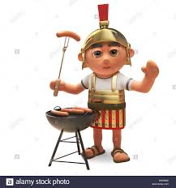
7.RECETA PRIMA MENSA
Como Prima Mensa hemos decidido hacer carne a la brasa, un manjar muy común de la época puesto que los romanos no tenían vitrocerámicas y la única manera de cocinar la carne era en las brasas.
INGREDIENTES:
Carne cruda.
Sal (opcional)
Cuchillo / palo para agujerear la carne.

